Slide 1
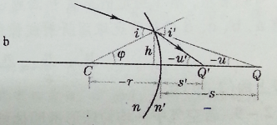
复习
习题2-7（b）
焦面作图题 凹透镜
像方 物方
F′
F
F′
F′
F
F

Slide 2
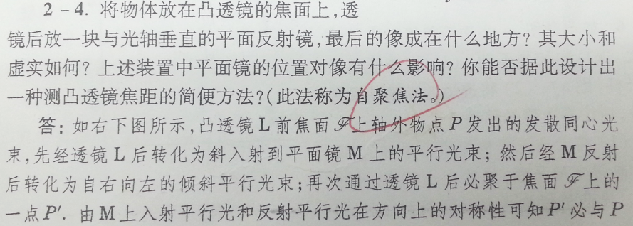
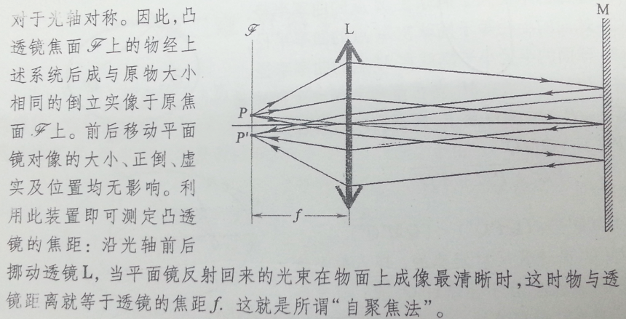
Notes:
媮

Slide 3
§2.5 薄透镜组和理想光具组 (2.3，2.4)
我们将会学到：
薄透镜组的逐次成像公式法
理想光具组的基点基面作图法

Slide 4
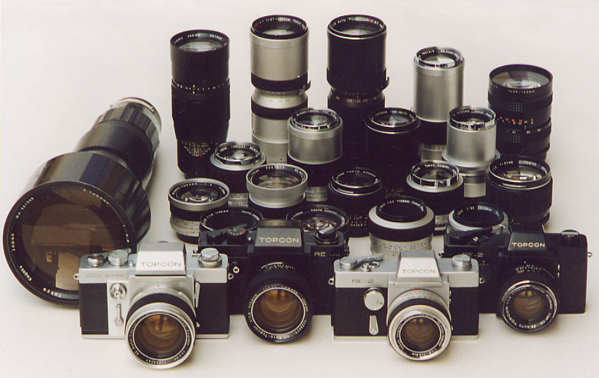
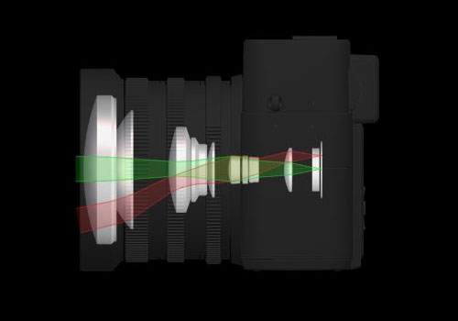
1. 薄透镜组
在绝大多数的应用中，使用的都是多个透镜的联合光具组

Slide 5
例子：多个透镜组合
透镜1的像也是透镜2的物 Image from lens 1 becomes object for lens 2
1
2
F₁’
F₂ ’
Lens 1 creates a real, inverted and enlarged image of the object.（倒立、放大、实像）
Lens 2 creates a real, inverted and reduced image of the image from lens 1.（倒立、缩小、实像）
The combination gives a real, upright, enlarged image of the object.（正立、放大、实像）

Slide 6
例子：多个透镜组合
s₁ = 15 cm
1
2
d = 42 cm
F₁’
F₂ ’
f₁ = 10 cm
f₂ = 5 cm
s₁’ = 30 cm
首先去找透镜1的像的位置
s₁’ = 30 cm

Slide 7
例子：多个透镜组合
s₁ = 15 cm
1
2
s₂’ = 8.6 cm
d = 42 cm
F₁’
F₂ ’
f₁ = 10 cm
f₂ = 5 cm
s₁' = 30 cm
s₂ =12 cm
然后去找透镜2的像的位置
s₂' = 8.6 cm

Slide 8
例子：多个透镜组合
s₁ = 15 cm
1
2
s₂’ = 8.6 cm
d = 42 cm
F₁’
F₂ ’
f₁ = 10 cm
f₂ = 5 cm
s₁ ’ = 30 cm
s₂=12 cm
Lens 1:
总的放大率为：
Lens 2:
+: 正立放大实像

Slide 9
习题2-25
利用成像公式计算
利用像方焦面作图法寻找最后成像位置
L1, f₁=5
L2, f₂ = -10
Q₂’
Q
F₁ ’
Q₁’
F₂
F₁ , F₂’

Slide 10
习题2-25
利用物方焦面作图法寻找最后成像位置
L1, f₁=5
L2, f₂ = -10
2
Q₂’
Q₁’
Q
F₁ ’
F₂
F₁ , F₂’

Slide 11
习题2-25
利用物方焦面作图法寻找最后成像位置
L1, f₁=5
L2, f₂ = -10
2
Q₂’
Q₁’
Q
F₁ ’
F₂
F₁ , F₂’

Slide 12
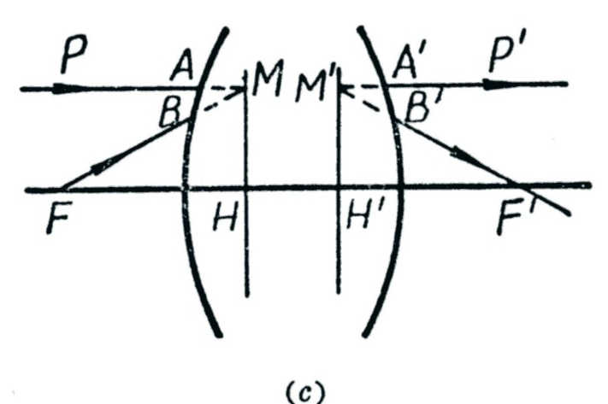
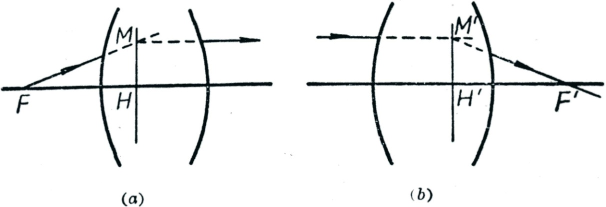
2. 理想光具组的基点和基面
理想成像与共线变换P54
基点和基面的定义P55
物（像）方焦点和焦面：与无穷远像（物）平面共轭的面，其轴上点是物（像）方焦点。焦点所在的、与光轴垂直的面成为焦面。这与单一薄透镜的定义一致。
主点H和主面：横向放大率等于1的一对共轭面，其意义是由主平面的一次偏折来代替系统中多次的折射反射
主点和主面的确定(P61例题3)

Slide 13
主点主面的确定（作图法）
P61例题3：惠更斯目镜：具有一定光学间隔的光具组，由焦距分别为3a和a的凸透镜组成，光心之间的距离为2a
H’
H
1
2
F’
F₂’, F₁’
F₂
F
结论：（1）物方主面在像方主面的右侧，但是物方焦点在像方焦点的左侧。（2）惠更斯目镜是虚物成像的典型例子

Slide 14
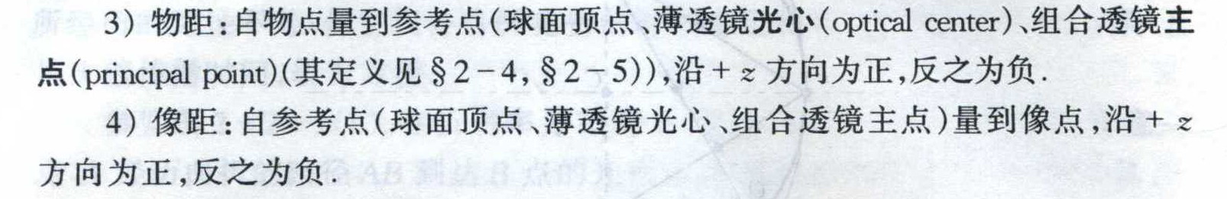
2. 理想光具组的基点和基面
基点和基面的定义
主点H和主面（续）：对于单一薄透镜，其两个顶点、两个主点重合，成为光心。薄透镜所在平面就是主面，光心就是主点。(P59)
物方焦距/像方焦距 物方焦点到物方主点的距离/像方主点到像方焦点的距离
物距/像距 物点到物方主点的距离/像方主点到像点的距离

Slide 15
已知一个理想光具组的主点主面，
求轴外物点成像位置（作图法）
H’
H
F
F’
知道一个光具组的主面，就可以一次成像的求出像的位置

Slide 16
已知一个理想光具组的主点主面，
求轴上物点成像位置（作图法）
利用焦面作图，求轴上物点所对应的像点（即共轭点）
H₁’
H₁
H₁’
H₁
F₁
F₁’
F₁
F₁’

Slide 17
薄透镜主点 vs 理想光具组的主点
折射点
薄透镜
折射方向
光心、物方主点、像方主点重合
O, H₁, H₁’
一个平面分为两个性质相同的平面 （即横向放大率为+1）
H₁ H₁’
折射点
理想光具组
没有光心，物方主点和像方主点不重合
折射方向

Slide 18
Homework week 4 (due date Mar 25)
作图题： 2-18(第一列，最后一列，s=0）,2-19 (第一列，最后一列，s=0）
教材P96 习题2-30
教材P96 习题2-28

